Slide 1
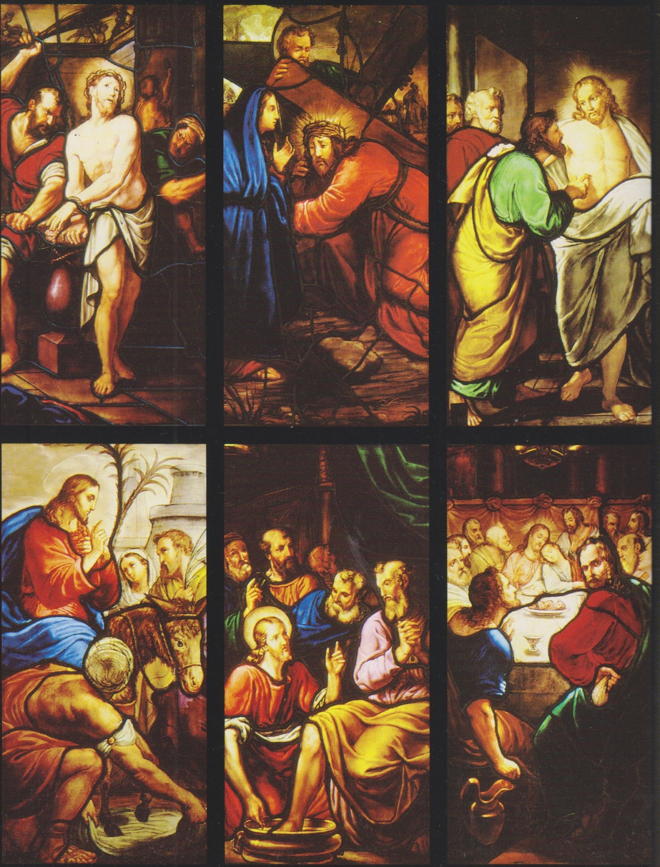
VETRATA N. 19 finestrone

Slide 2
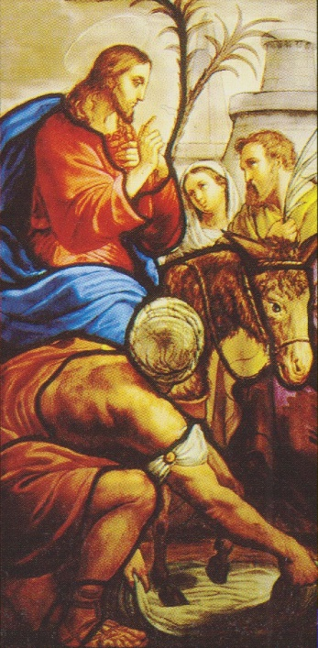
Gesù entra in Gerusalemme

Slide 3
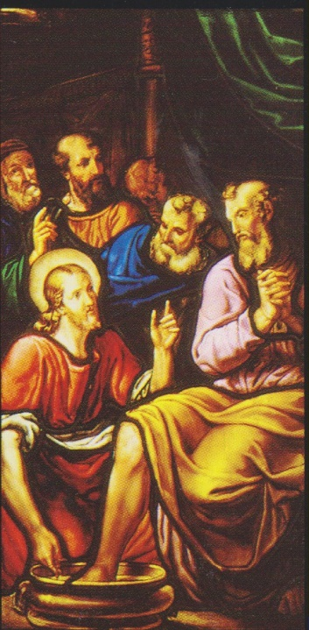
Gesù lava i piedi agli Apostoli

Slide 4
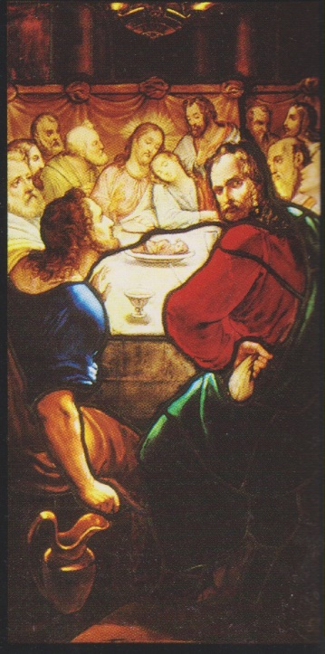
Ultima Cena di Gesù

Slide 5
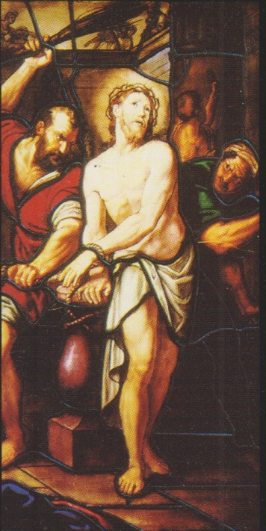
La flagellazione di Gesù

Slide 6
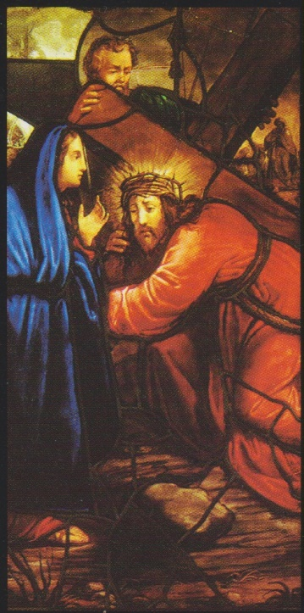
Gesù sul Calvario incontra la Madre

Slide 7
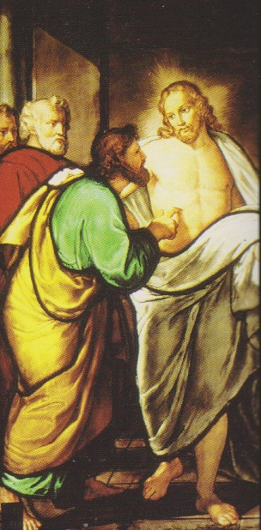
Lincredulità di Tommaso

Slide 8
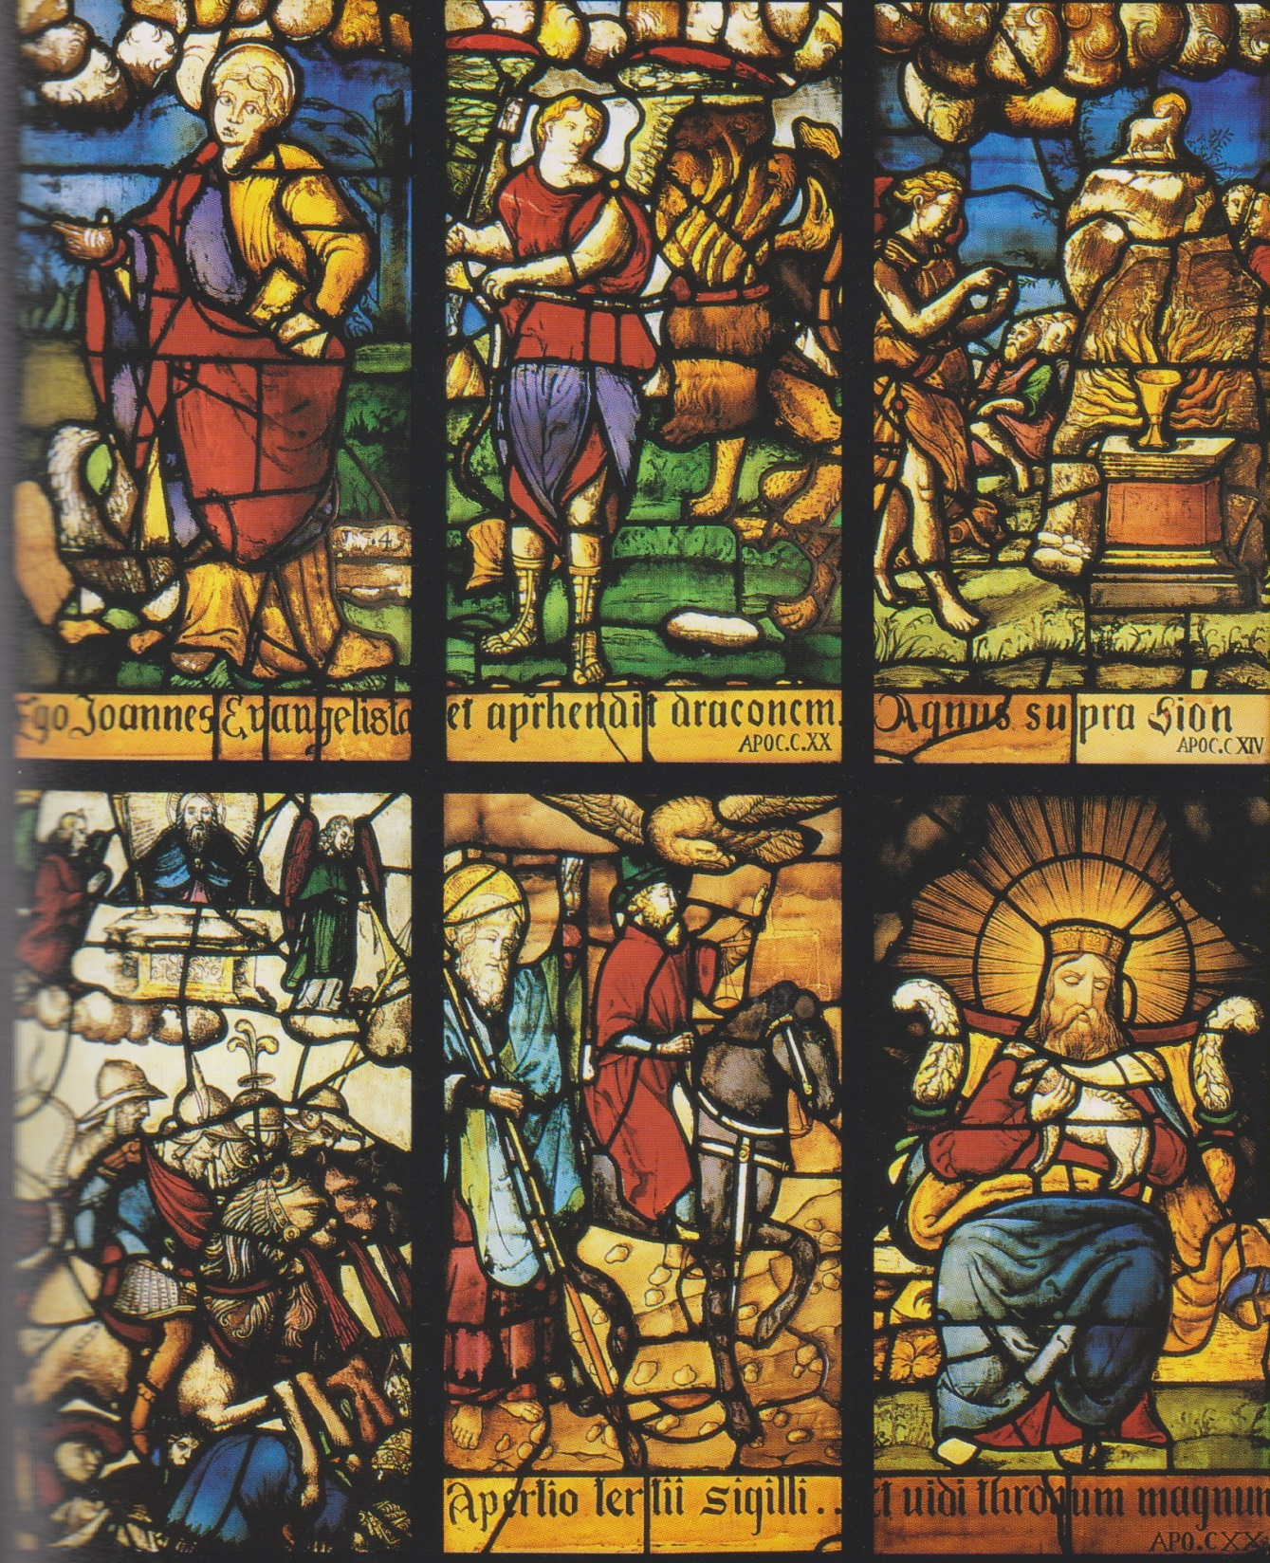
VETRATA N. 20 L’APOCALISSE esecuzione secoli XV-XVI

Slide 9
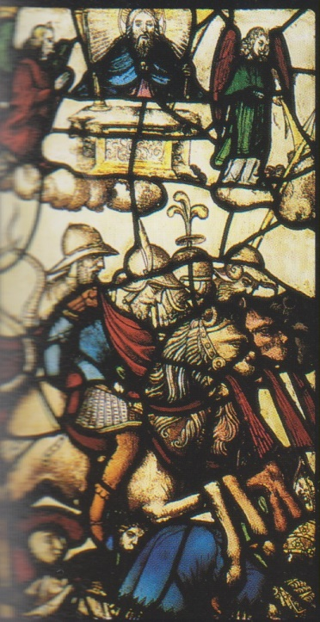
I quattro cavalieri dell’Apocalise

Slide 10
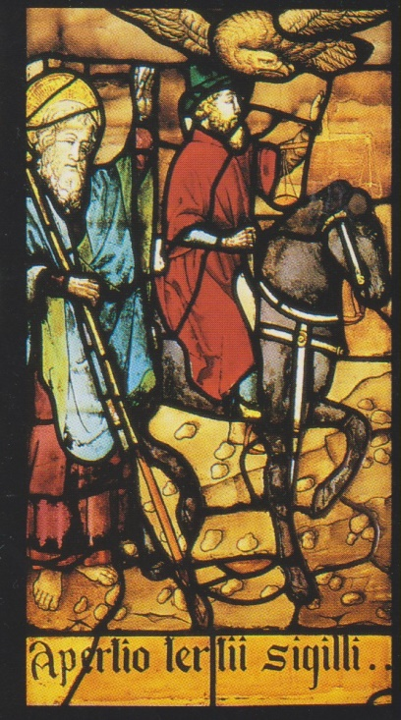
Aperitio tertii sigilli

Slide 11
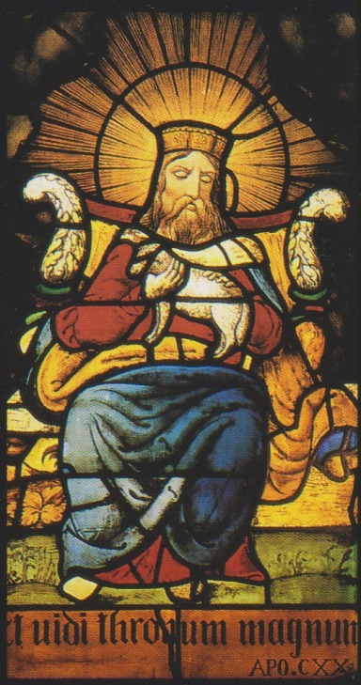
Et vidi tronum magnum

Slide 12
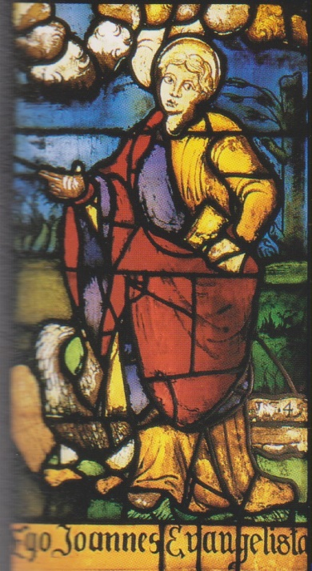
Ego Joannes Evangelista, datato 1545

Slide 13
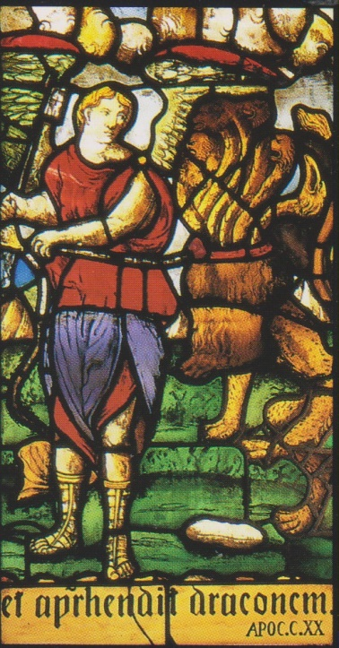
Et aprehendit draconem

Slide 14
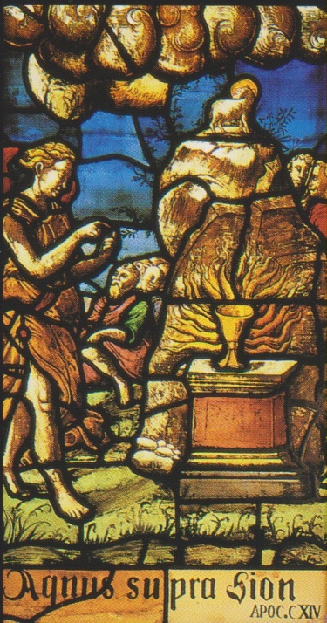
Agnus supra Sion

Slide 15
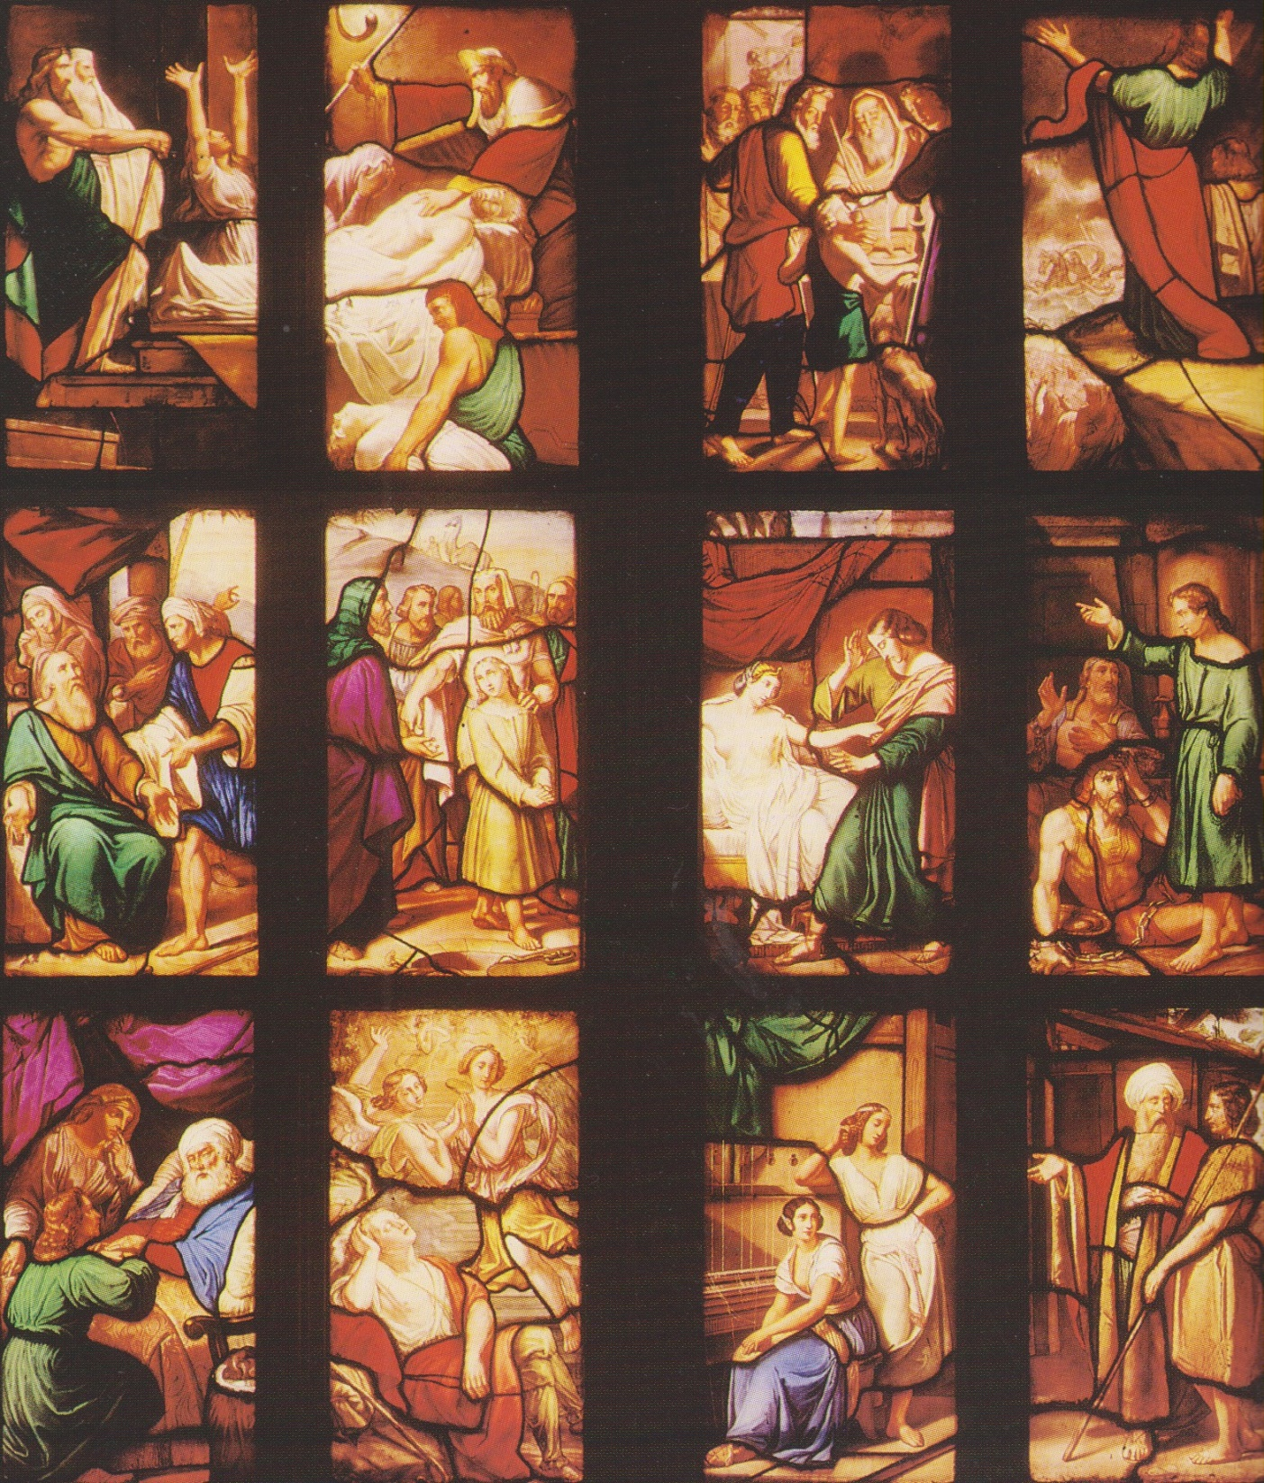
VETRATA N. 21 STORIE DELL’ANTICO TESTAMENTO visione parziale della vetrata esecuzione 1835-1838

Slide 16
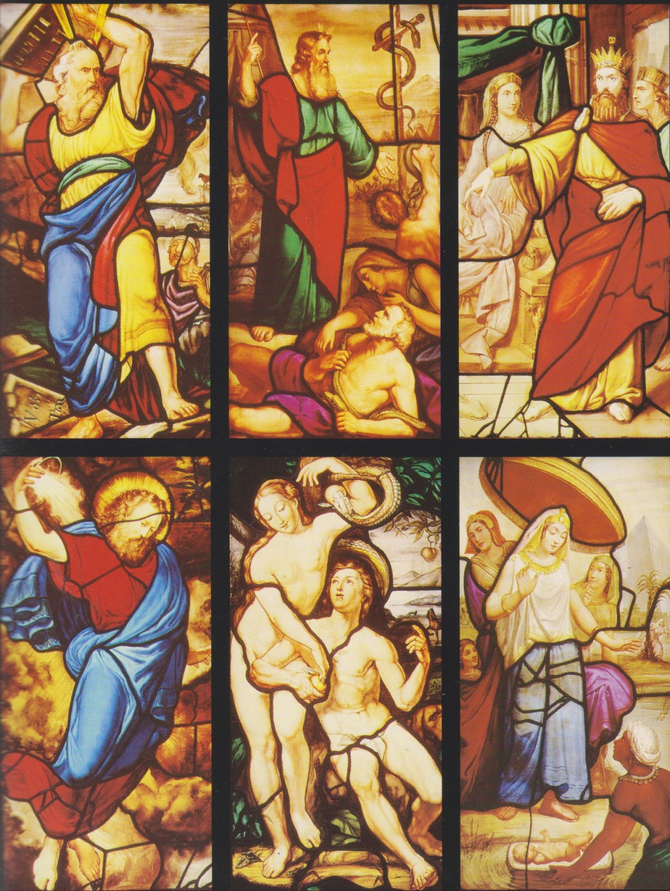
VETRATA N. 21 STORIE
DELL’ANTICO TESTAMENTO esecuzione 1835-1838

Slide 17
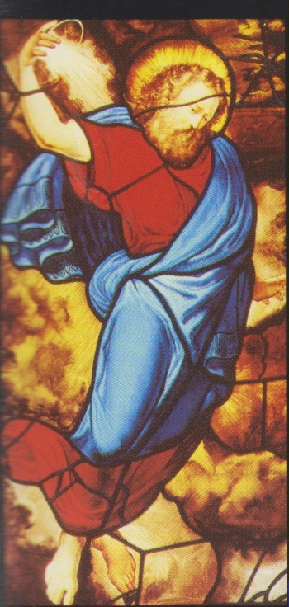
Dio crea la luce

Slide 18
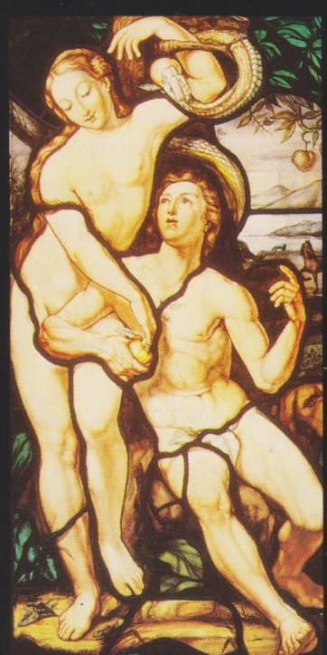
IL peccato originale

Slide 19
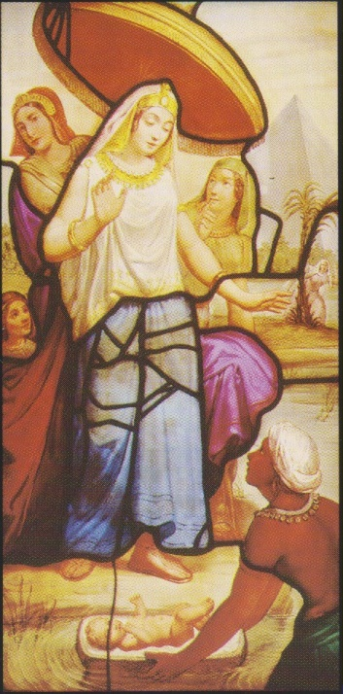
La figlia del faraone salva Mosè dalle acque

Slide 20
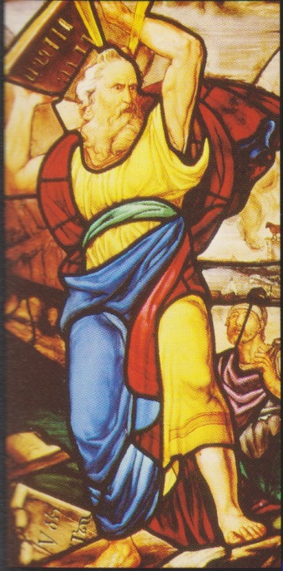
Mosè scaglia le tavole della legge contro il popolo idolatra

Slide 21
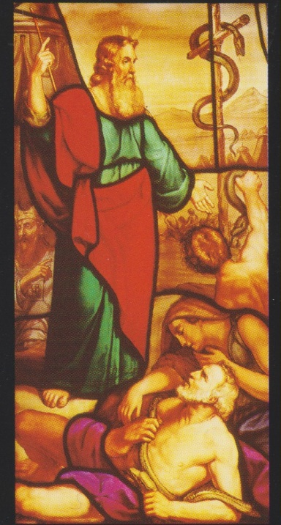
Mosè ed il serpente di bronzo

Slide 22
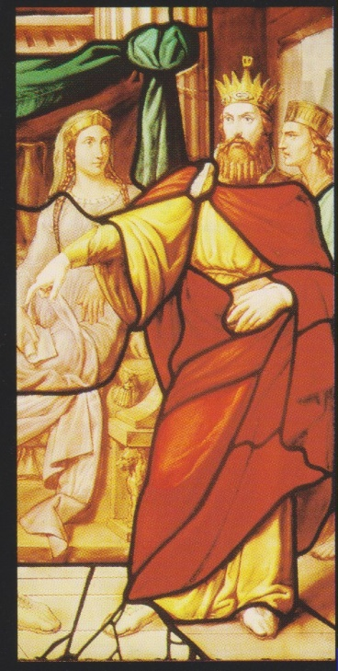
Re Salomone

Slide 23
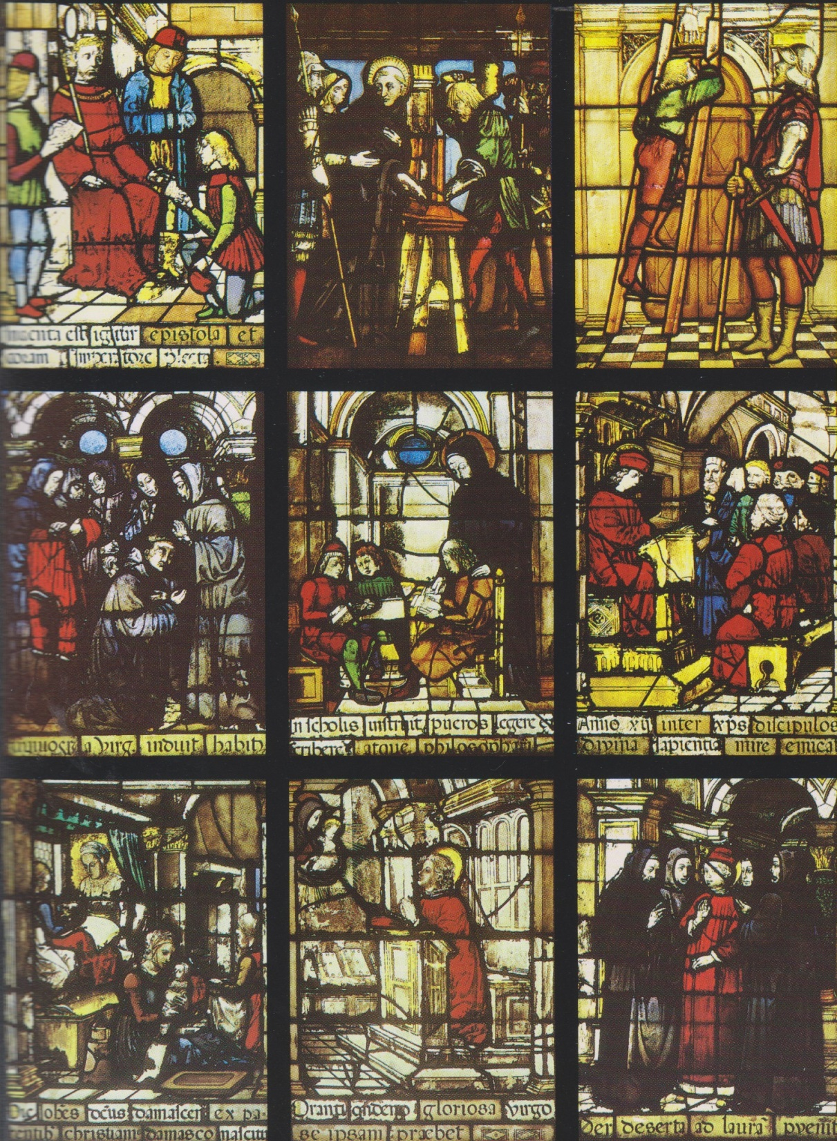
VETRATA N. 25 VITA DI SAN GIOVANNI DAMASCENO esecuzione 1480

Slide 24
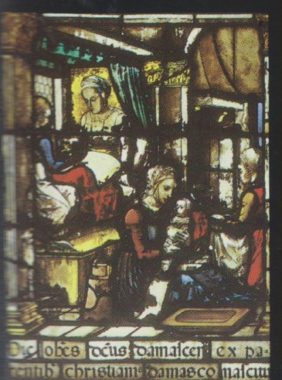
Nascita di San Giovanni Damasceno

Slide 25
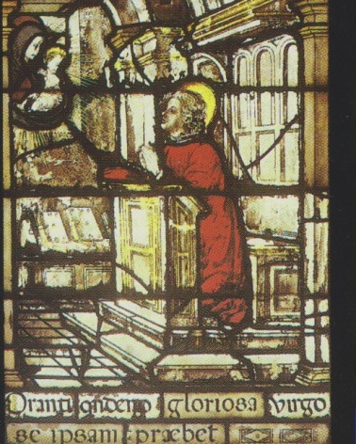
Apparizione della Vergine al giovane Santo

Slide 26
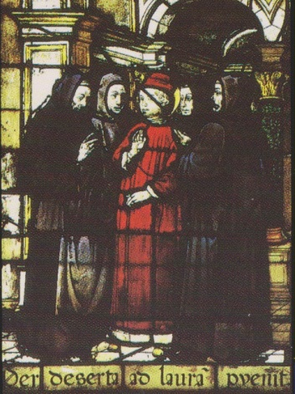
Giovanni entra in convento

Slide 27
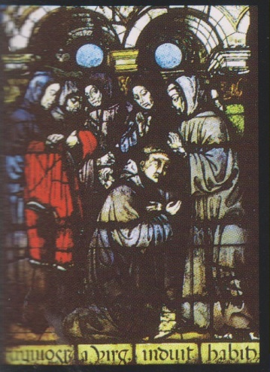
La vestizione di Giovanni

Slide 28
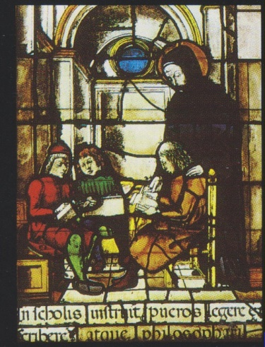
Giovanni fa scuola ai fanciulli

Slide 29
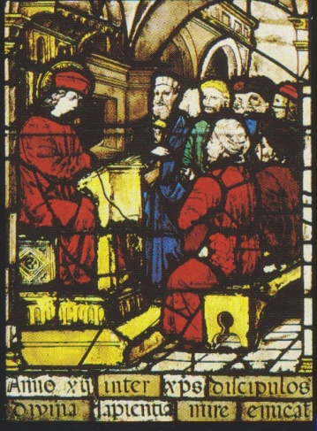
Giovanni maestro di catechismo

Slide 30
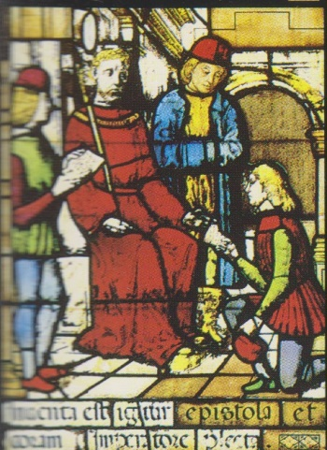
L’episodio della falsa lettera

Slide 31
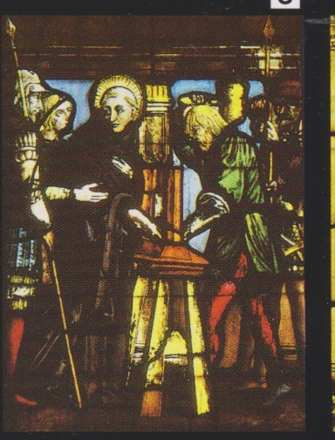
Giovanni è condannato al taglio della mano

Slide 32
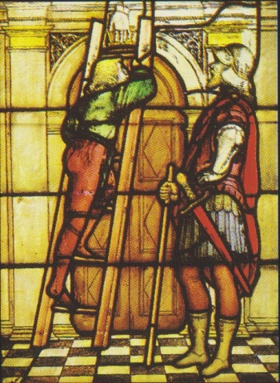
L’esposizione della mano amputata

Slide 33
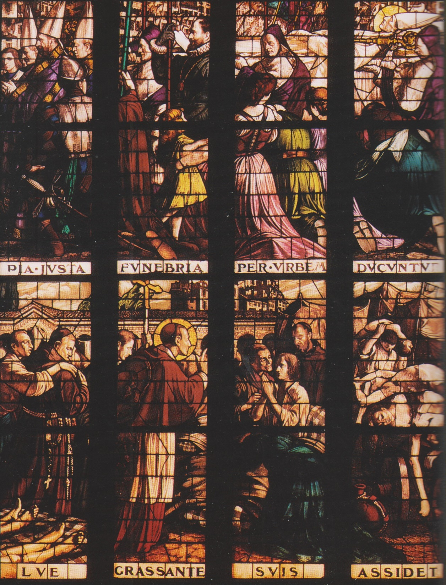
VETRATA N. 26 VITA DI SAN CARLO BORROMEO esecuzione 1910

Slide 34
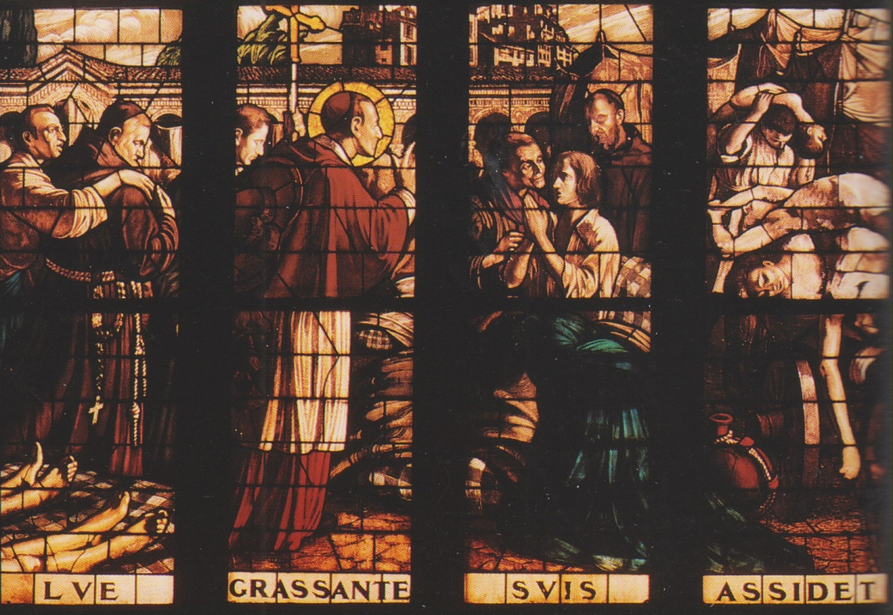
San Carlo Soccorre gli appestati

Slide 35
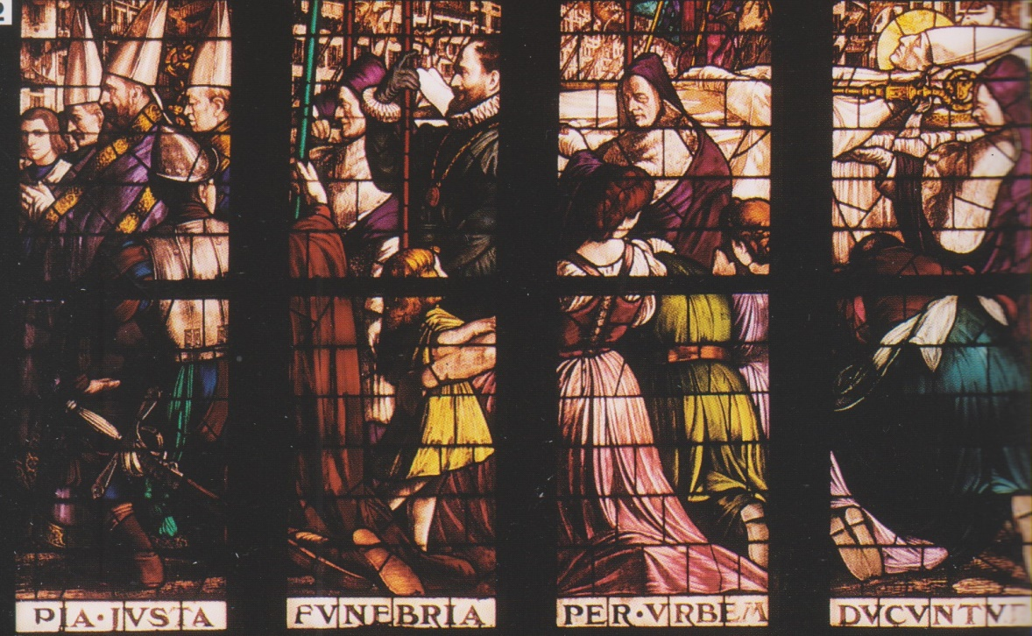
I funerali del Santo Arcivescovo

Slide 36
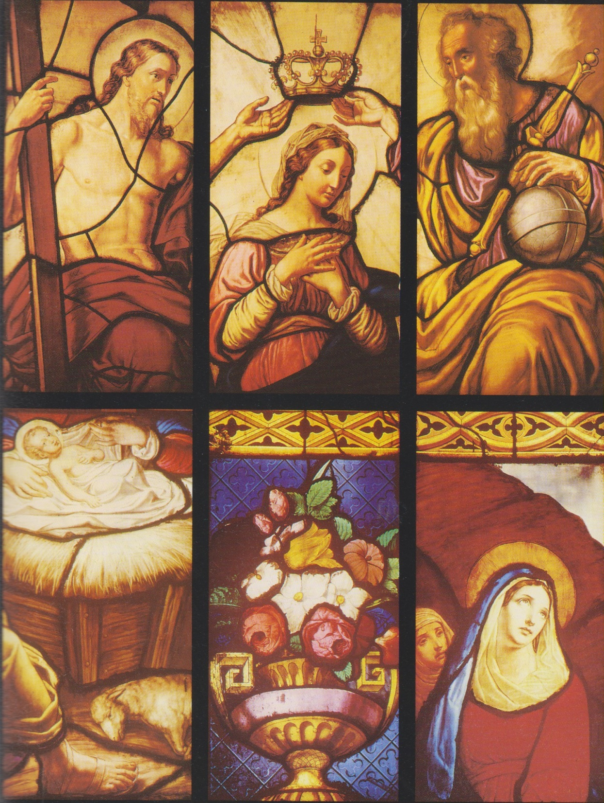
VETRATA N 27, 29 e 29
VITA DELLA MADONNA esecuzione 1842-1847

Slide 37
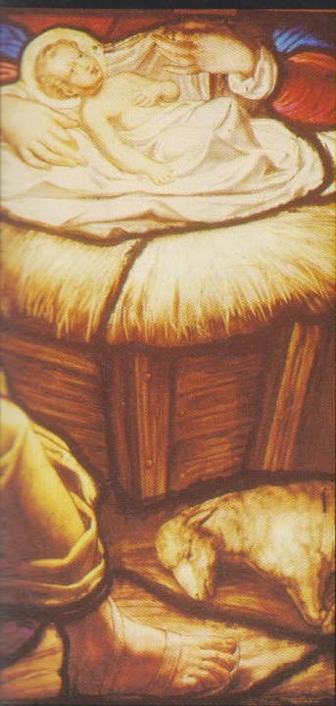
Nascita di Gesù, particolare della vetrata 27

Slide 38
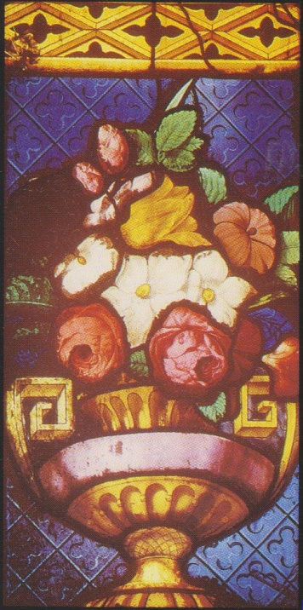
Trofeo floreale, particolare della vetrata 27

Slide 39
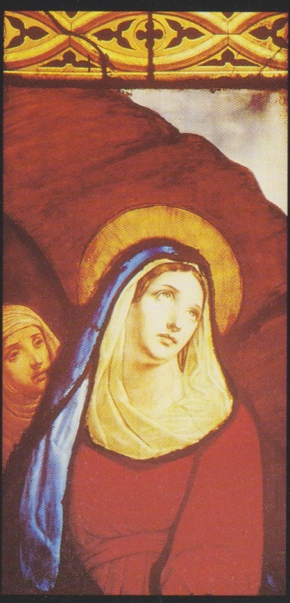
La Vergine Addolorata, particolare della vetrata 27

Slide 40
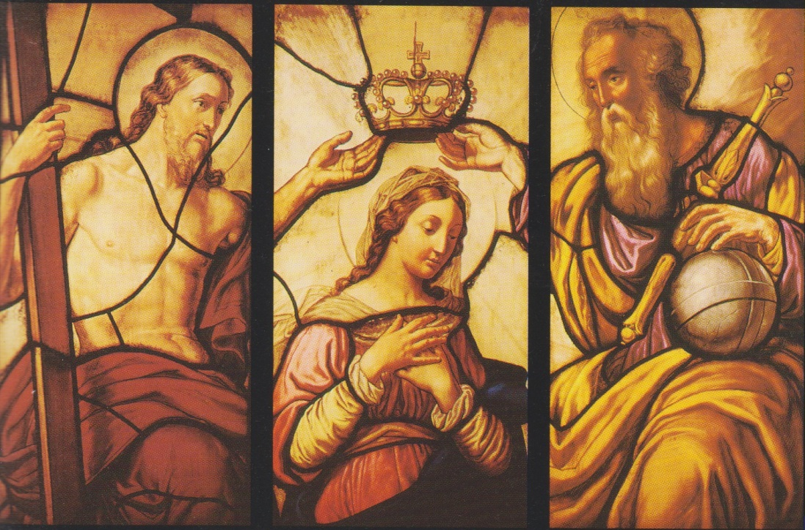
Incoronazione della Vergine, particolare della vetrata 28

Slide 41
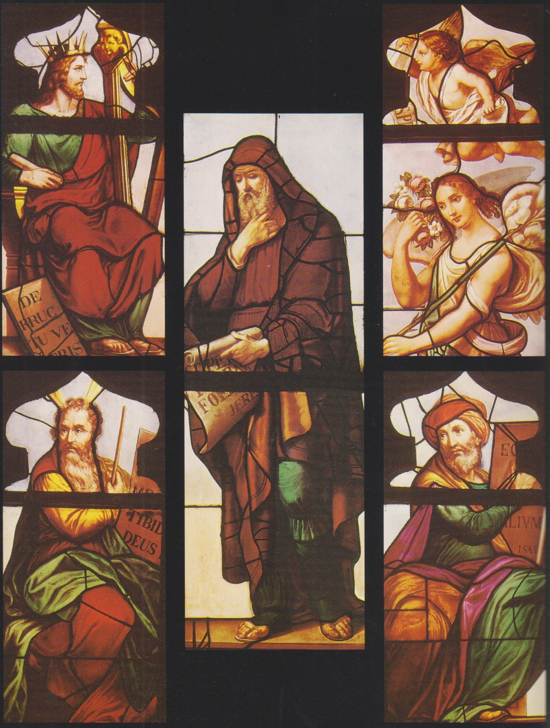

Slide 42
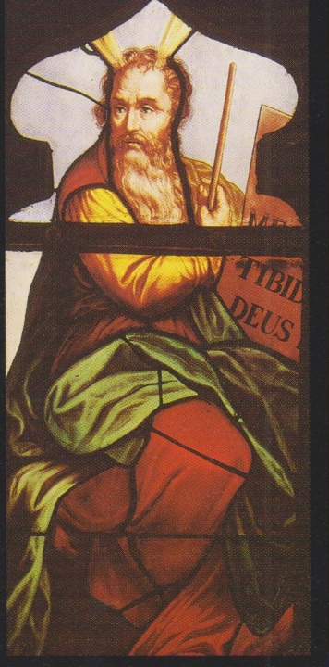
Mosè

Slide 43
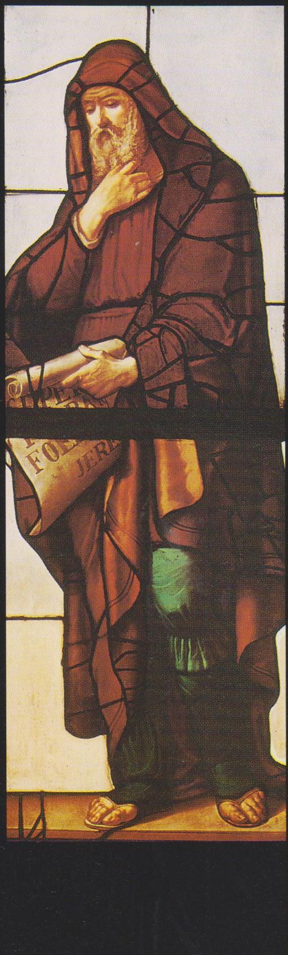
Il profeta Geremia

Slide 44
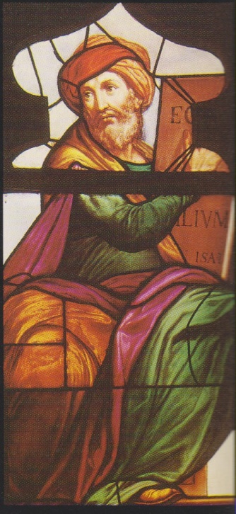
Il profeta Iasaia

Slide 45
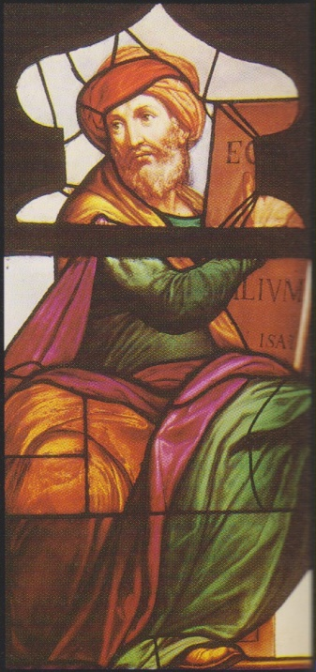
Il profeta e re Davide

Slide 46
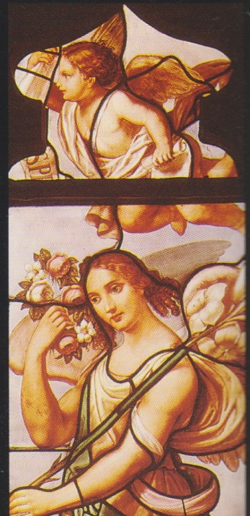
Angelo, particolare

Slide 47
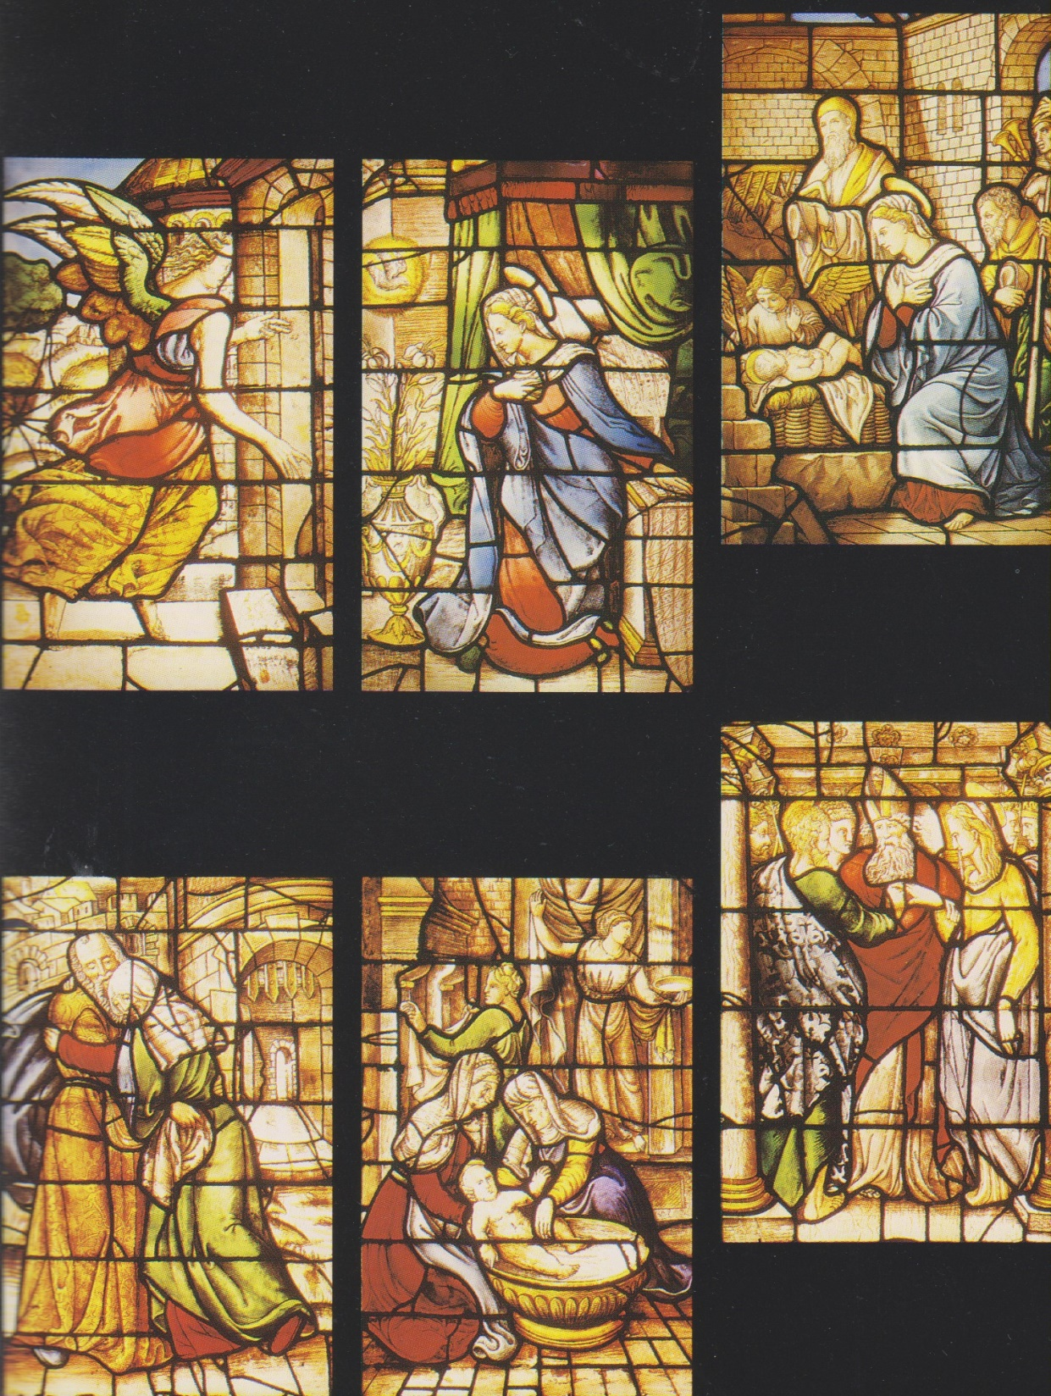
VETRATA N. 30 LE VICENDE DI GIOACCHINO E ANNA E LA VITA DI S: CATERINA DA SIENA esecuzione 1562-1567

Slide 48
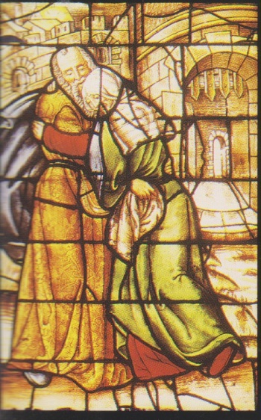
Incontro tra Gioacchino ed Anna

Slide 49
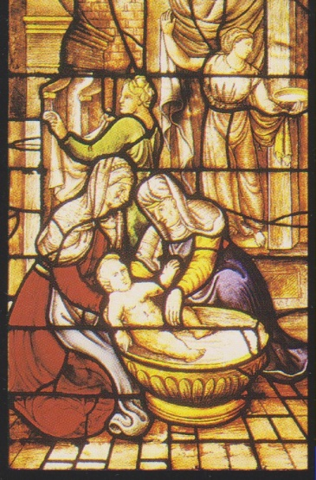
La nascita della Vergine Maria

Slide 50
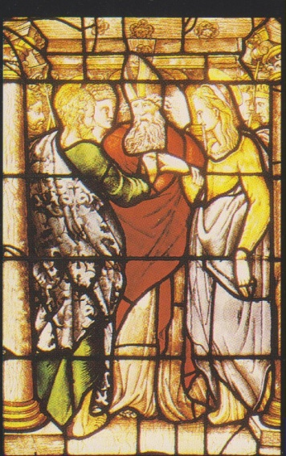
Lo sposalizio di Maria e Giuseppe

Slide 51

L’Annunciazione

Slide 52

Il presepio

Slide 53

VITA DI CATERINA DA SIENA

Slide 54

La nascita d Caterina

Slide 55

Caterina annuncia ai familiari la sua vocazione religiosa

Slide 56

Per dispetto la famiglia obbliga Caterina a lavori servili

Slide 57

Caterina per evitare il matrimonio si taglia i capelli

Slide 58

Caterina opera la conversione di alcune donne

Slide 59

Caterina si reca ambasciatrice alla città di Firenze

Slide 60

VETRATA N. 31 I SANTI APOSTOLI esecuzione 1567

Slide 61

San Clemente Papa

Slide 62

San Gerolamo dottore

Slide 63

Santa Veronica

Slide 64

San Giuda Taddeo

Slide 65

San Giacomo Maggiore

Slide 66

San Mattia

Slide 67

VETRATA N. 32 VITA DI SANT’AMBROGIO esecuzione 1895

Slide 68

Sant’Ambrogio battezza Sant’Agostino

Slide 69

Sant’Agostino battezzato, particolare

Slide 70

Ambrogio ferma l’imperatore Teodosio sulla porta della cattedrale

Slide 71

Sant’Ambrogio, particolare

Slide 72

VETRATA N. 33 VITA DI SAN GIUSEPPE esecuzione 1657 Fuga in Egitto

Slide 73

VETRATA N. 34 STORIA DI SANT’ELENA E DEL RITROVAMENTO DELLA CROCE esecuzione 1577 Il miracolo del riconoscimento della vera Croce

Slide 74

VETRATA N. 35 LE GLORIE DELLA VERGINE esecuzione 1565-1567 Dormizione della Vergine

Slide 75

VETRATA N. 36 I SANTI QUATTRO CORONATI esecuzione 1567
I Santi quattro Coronati al lavoro

Slide 76

VETRATA N. 37 LA LOTTA TRA SAN MICHELE ED I DEMONI esecuzione 1947

Slide 77

Particolare della battaglia tra angeli e demoni

Slide 78

Particolare dell’Angelo della luce

Slide 79

Particolare di Angelo delle tenebre

Slide 80

VETRATA N. 38 MISCELLANEA DI VETRI DEI SECOLI XV -XIX

Slide 81

Gesù appare alla Maddalena nelle vesti di ortolano

Slide 82

VETRATA N. 39 STORIE DI DAVIDE esecuzione 1949

Slide 83

Davide suona l’arpa

Slide 84

Davide sul trono di Giuda

Slide 85

VETRATA N. 40 MARTIRIO DI SANTA TECLA esecuzione 1860

Slide 86

VETRATA N. 40 SANT’AMBROGIO ELETTO VESCO DI MILANO esecuzione 1855

Slide 87

VETRATA N. 42 SAN CARLO VENDE IL PRINCIPATO D’ORIA esecuzione 1855

Slide 88

VETRATA N. 43 SAN MICHELE ARCANGELO esecuzione 1858

Slide 89

VETRATA N. 44 LA CHIESA esecuzione 1955 La Chiesa affiancata dai simboli dei quattro Evangelisti , la nuova legge

Slide 90

VETRATA N. 46 LA SINAGOGA esecuzione 1955 La Sinagoga tra Abele e Caino: sui cartigli i sei giorni della creazione

Slide 91

VETRATA N. 45 MARIA ASSUNTA IN CIELO esecuzione 1854
Maria assunta i cielo

Slide 92

VETRATA N. 47 LA TRINITA’ esecuzione 1955
La Trinità

Slide 93

VETRATE N. 48-55 IL CONCILIO VATICANO II esecuzione 1968
Maria Mater Ecclesiae
La famiglia, particolare del messaggio alle donne

Slide 94

Il Cristo in croce, emblema della sofferenza cristiana,
Gesù lavoratore

